Slide 1
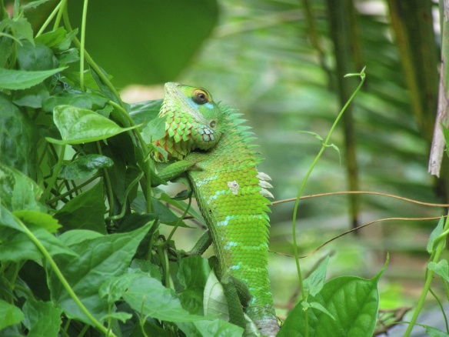
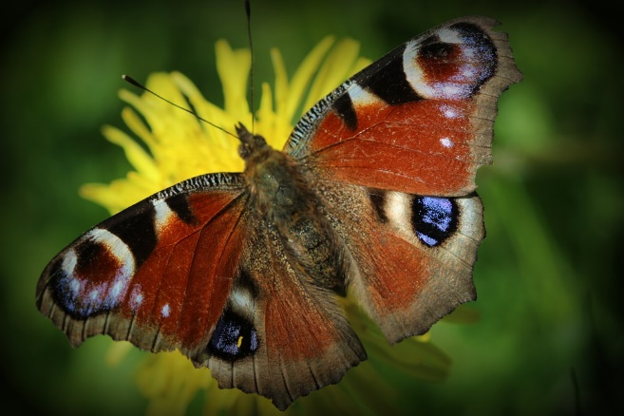
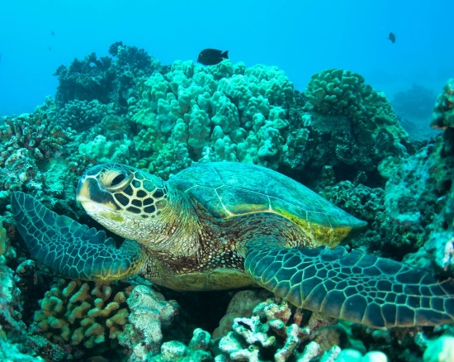
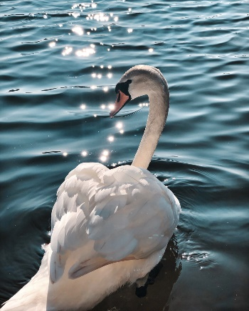
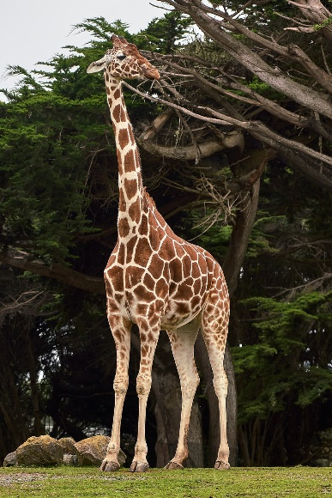
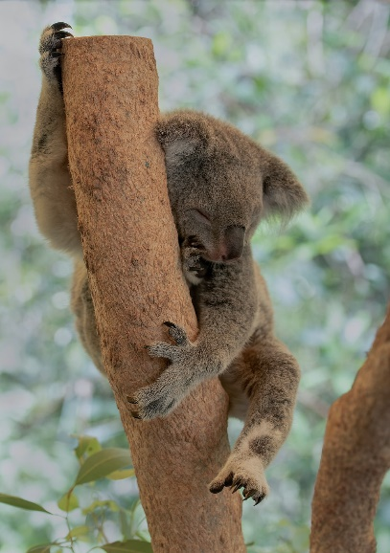
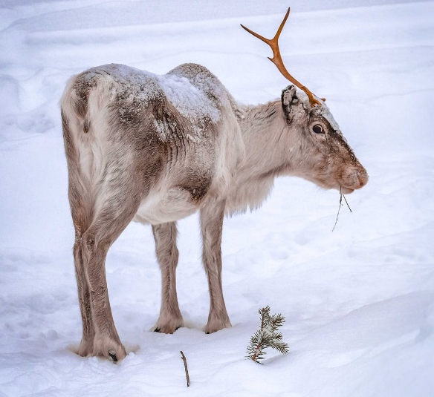
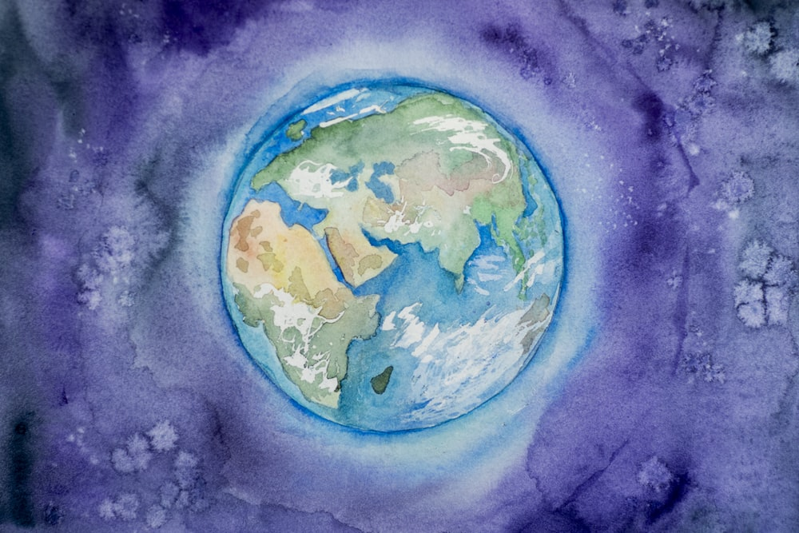
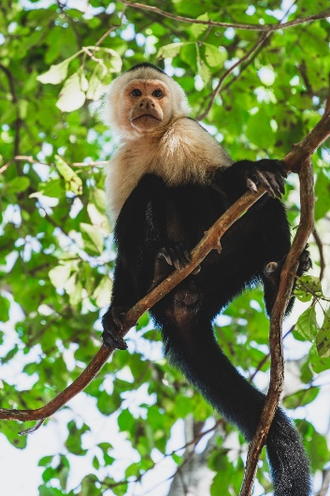
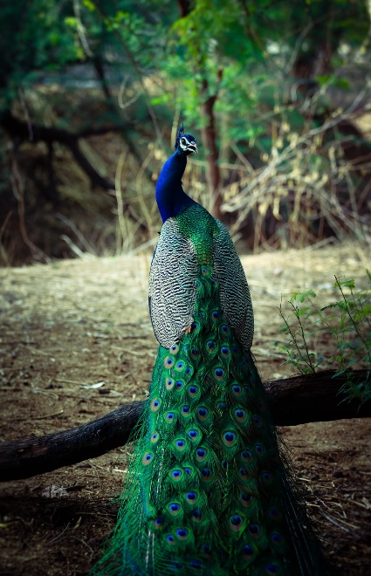

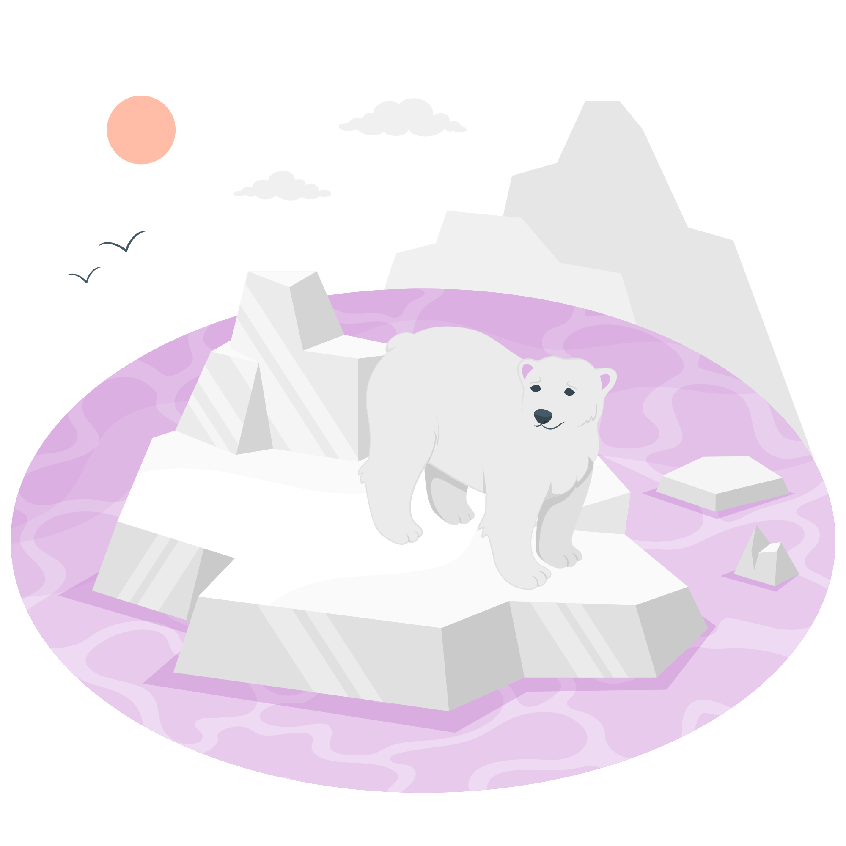
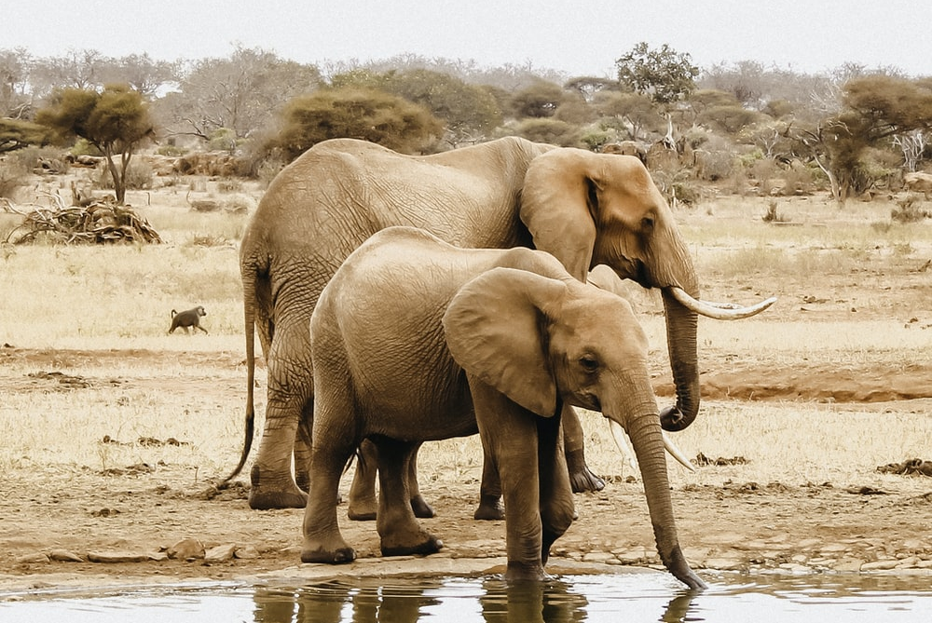
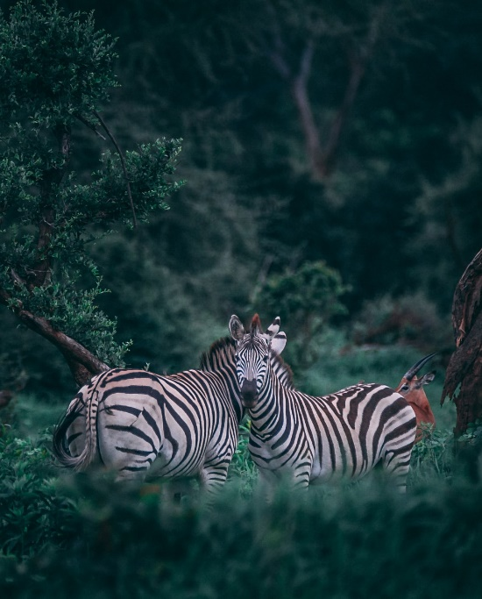
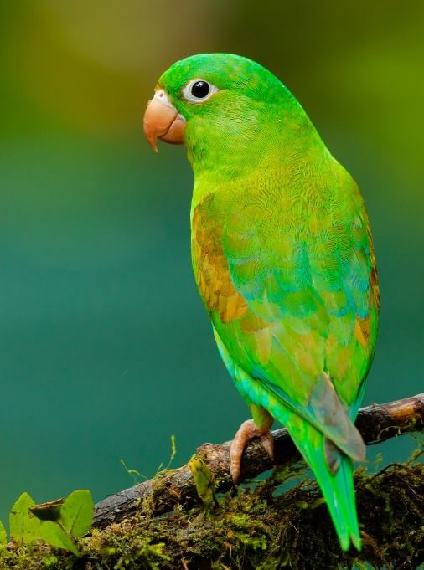
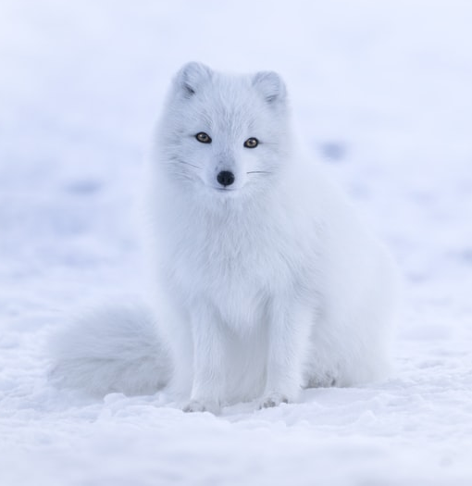
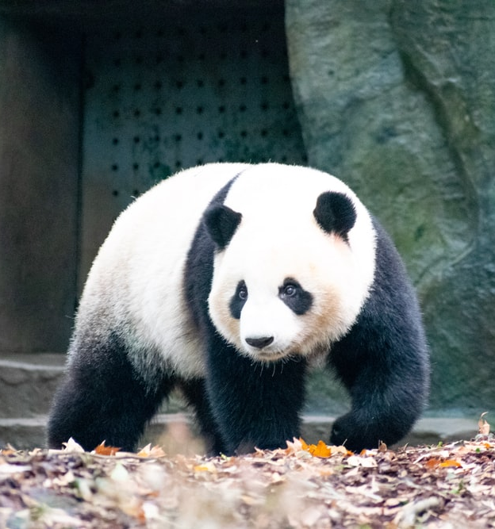
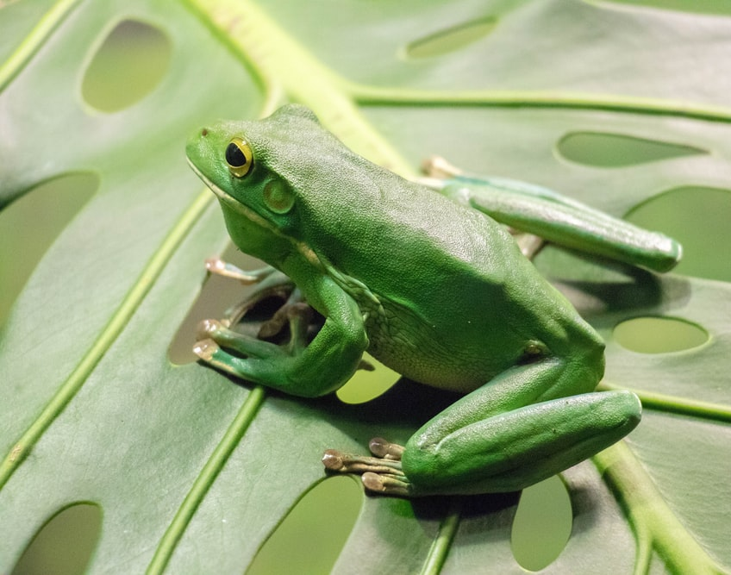

CHỦ ĐỀ
ĐA DẠNG THẾ GIỚI SỐNG
ĐA DẠNG SINH HỌC

Slide 2
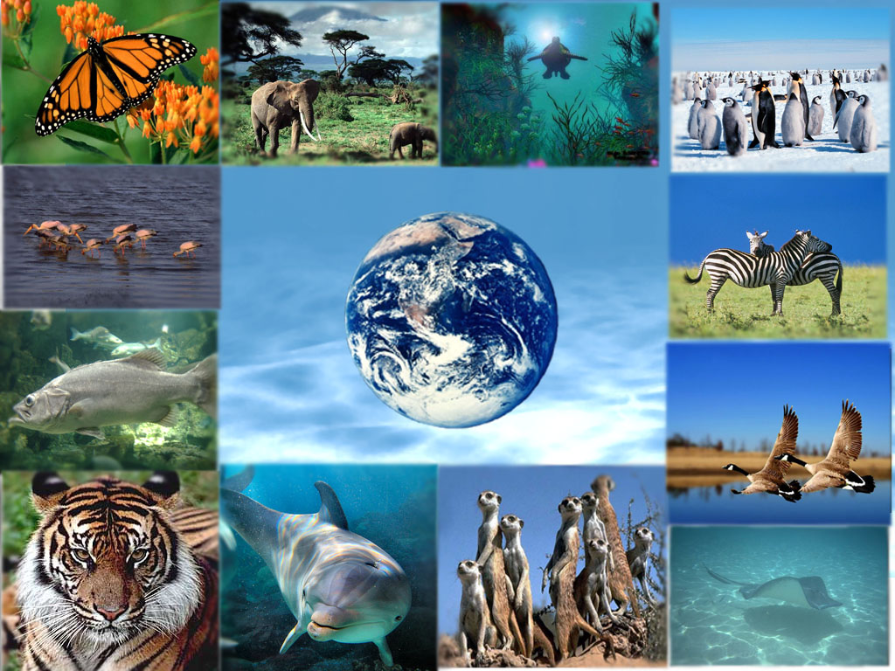
Chúng ta thấy rằng thế giới xung quanh ta có rất loài loài sinh vật, chúng đa dạng về số lượng và môi trường sống

Slide 3
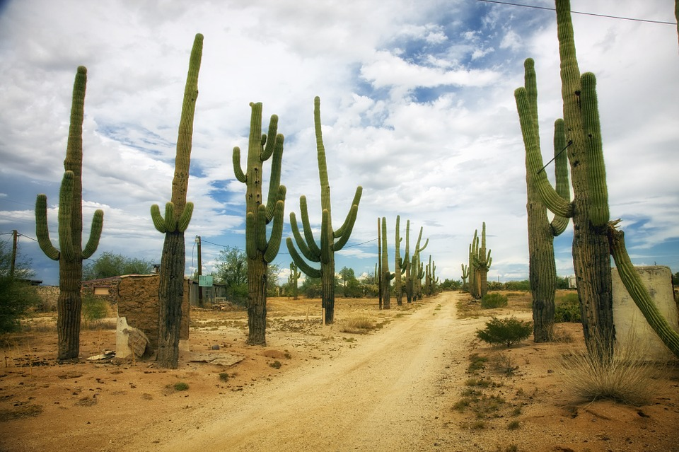
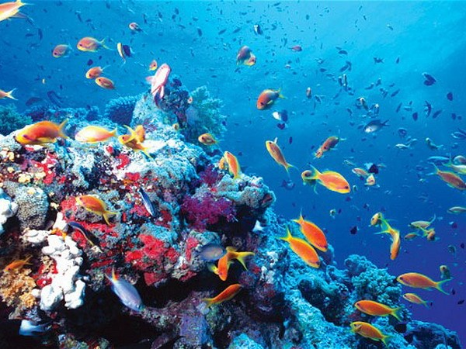
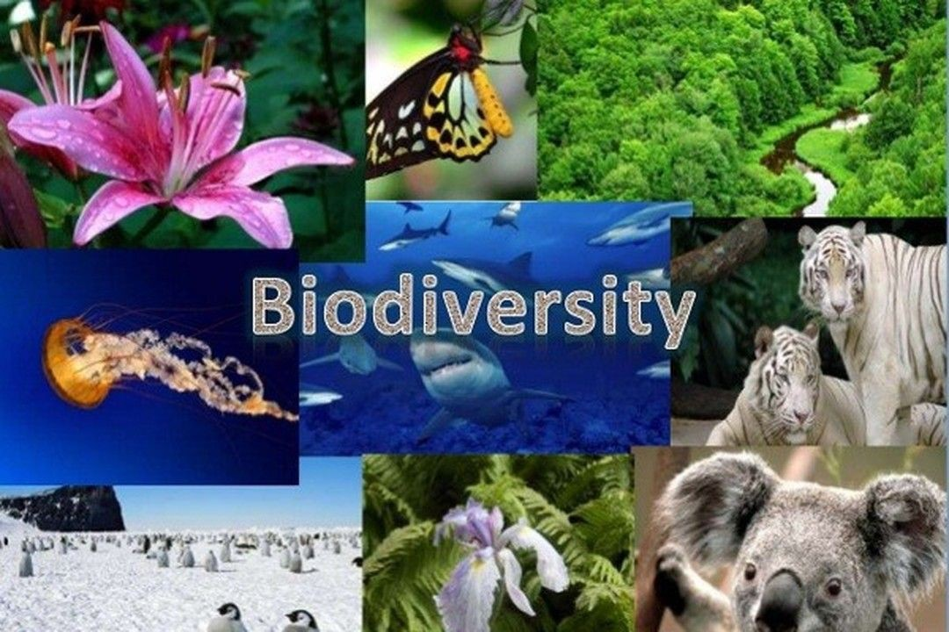
Vậy đa dạng sinh học là gì? Có vai trò như thế nào và tại sao phải bảo vệ sự đa dạng sinh học?
o
Sự tồn tại của bất kì loài vật nào cũng đóng một vai trò nhất định trong tự nhiên và góp phần tạo nên đa dạng sinh học. Sự thích nghi của mỗi sinh vật ở mỗi môi trường khác nhau, tạo nên số lượng loài phân bố khác nhau.

Slide 4
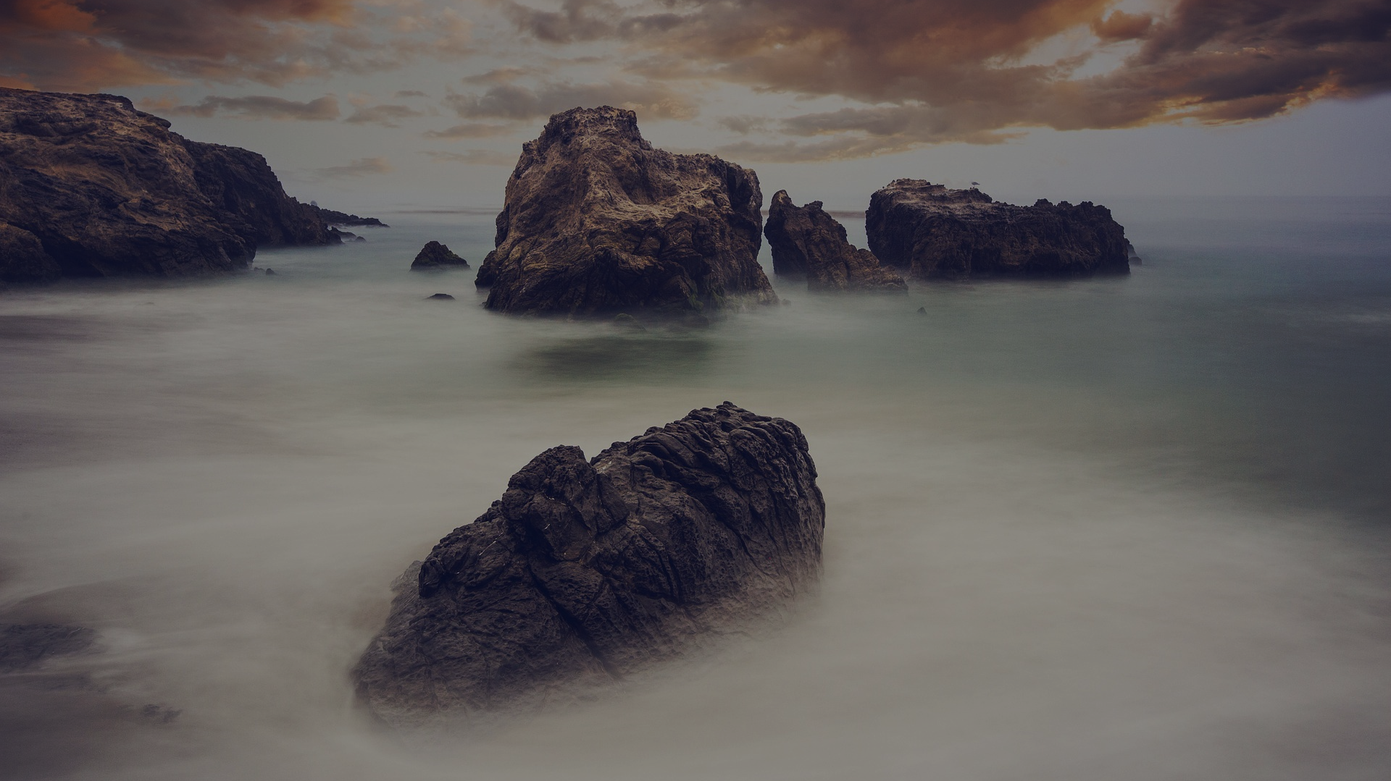

1
ĐA DẠNG SINH HỌC LÀ GÌ?
2
VAI TRÒ ĐA DẠNG SINH HỌC
NỘI DUNG
3
BẢO VỆ ĐA DẠNG SINH HỌC

Slide 5
PHẦN 1
ĐA DẠNG SINH HỌC
Notes:
Vòng thi thứ nhất: KHỞI ĐỘNG xin được phép bắt đầu!

Slide 6
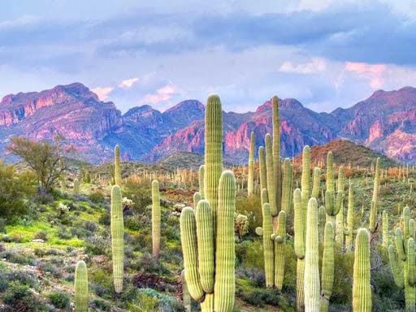
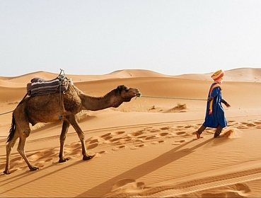
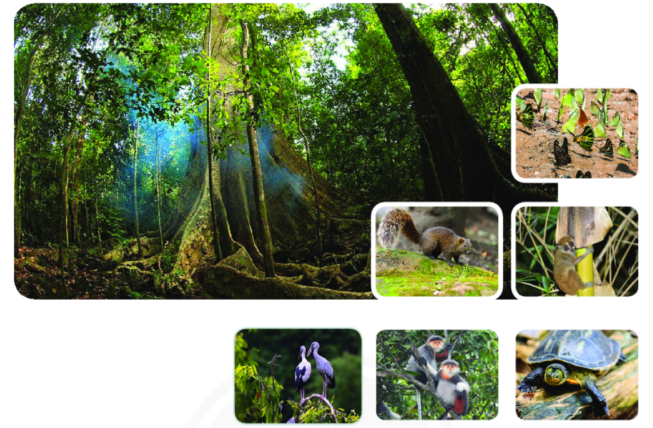
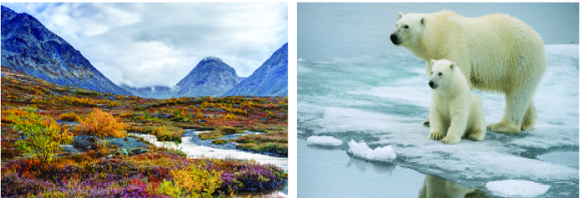
Các em cùng quan sát đa dạng sinh vật ở một số loại môi trường?
Từ đó hãy trả lời 2 câu hỏi:
  Sự đa dạng sinh học thể hiện như thế nào?
  Đa dạng loài thể hiện qua những đặc điểm nào?
Đa dạng sinh vật ở hoang mạc
Đa dạng sinh vật ở đài nguyên
Đa dạng sinh vật ở rừng nhiệt đới

Slide 7
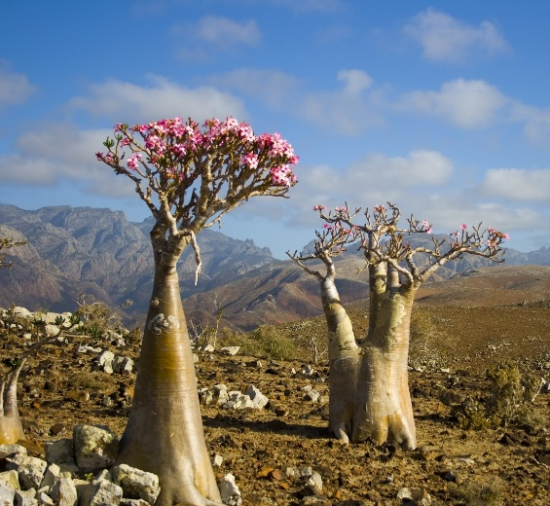
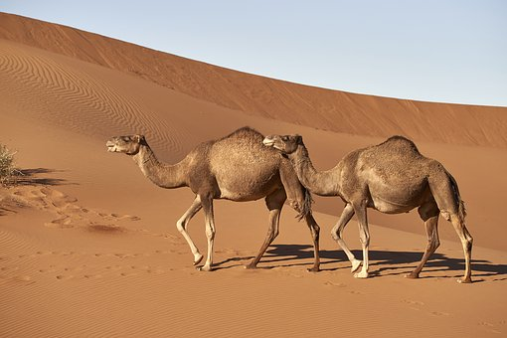
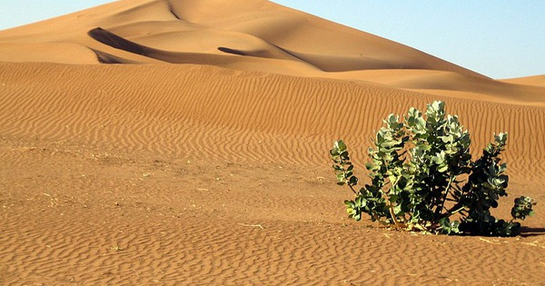
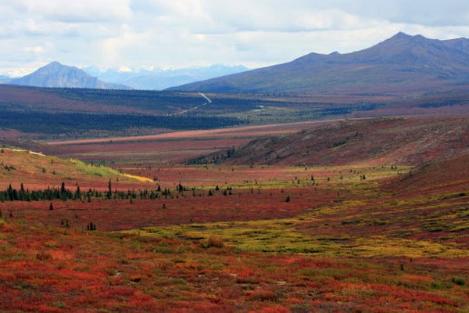
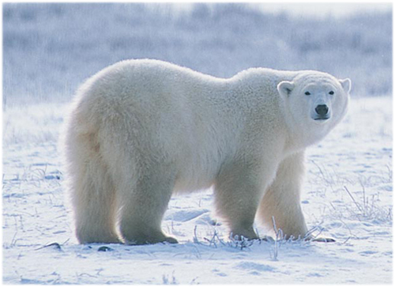

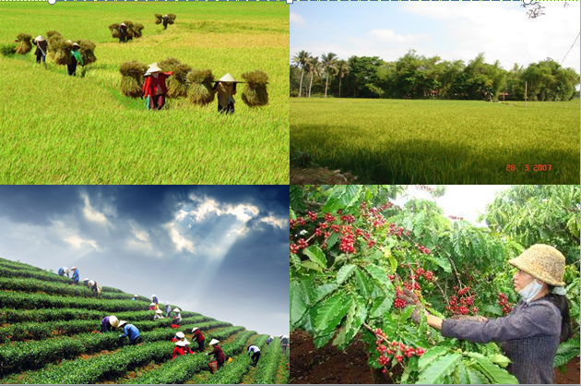
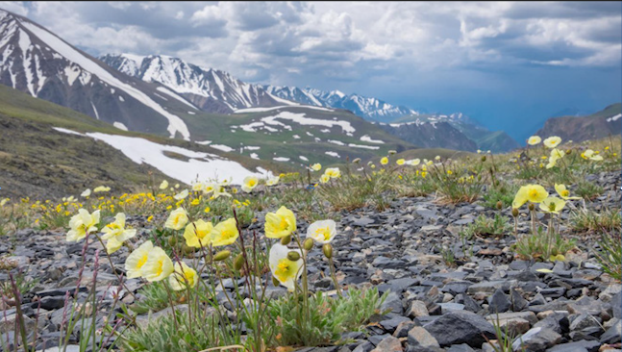
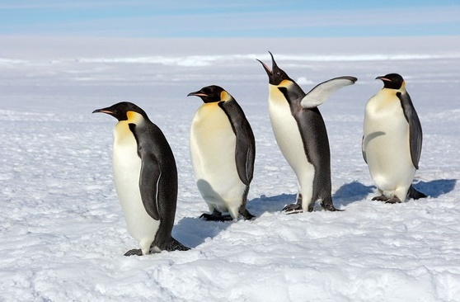
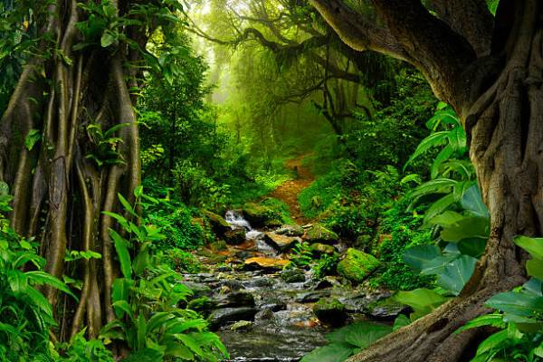
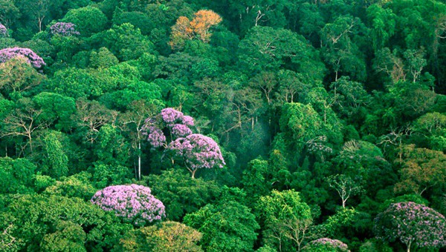
Đa dạng sinh vật ở hoang mạc
Đa dạng sinh vật ở đài nguyên
Đa dạng sinh vật ở rừng nhiệt đới

Slide 8
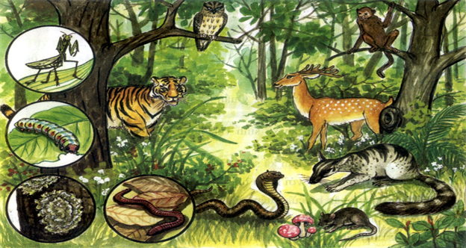
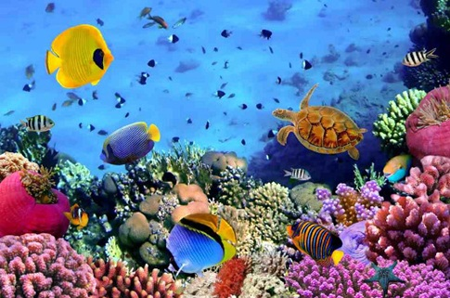
Đa dạng sinh học ở hệ sinh thái trên cạn
Đa dạng sinh học ở hệ sinh thái dưới nước
TRẢ LỜI
Đa dạng sinh học được biểu thị bằng số lượng loài.
Đa dạng loài thể hiện qua:
    Đặc điểm hình thái
    Tập tính

Slide 9
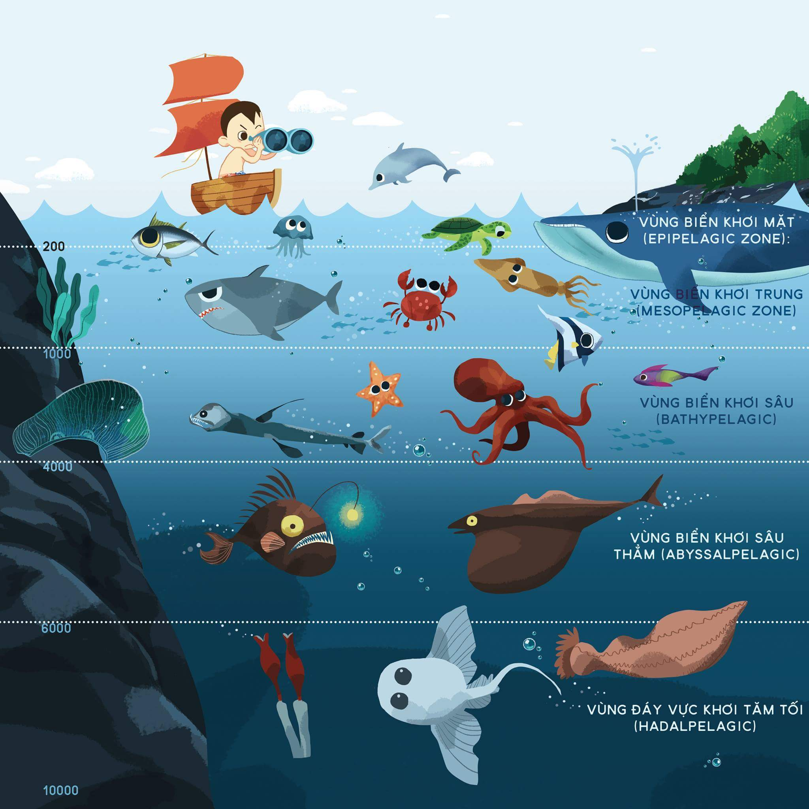
Tại sao có sự đa dạng loài vậy?
Do khả năng thích nghi với điều kiện sống khác nhau.
Trên Trái Đất có những môi trường địa lí nào?
Môi trường đới lạnh, ôn hòa, nhiệt đới, nhiệt đới gió mùa, hoang mạc,…

Slide 10
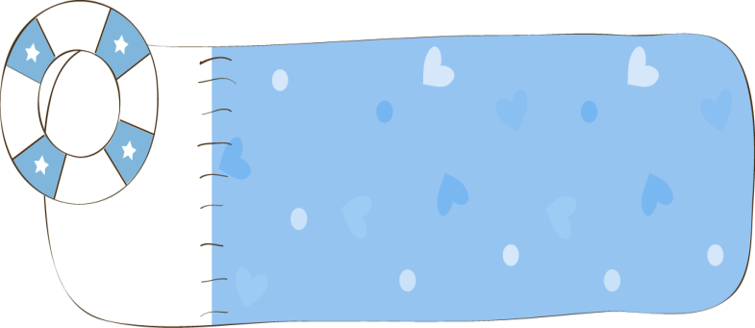
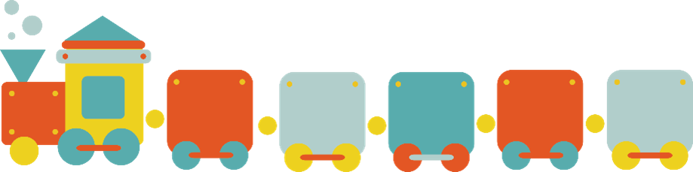

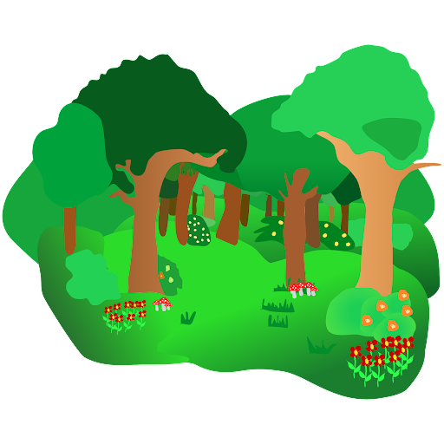
KẾT LUẬN
Đa dạng sinh học là sự phong phú về số lượng loài, số lượng cá thể trong loài và môi trường sống.
Dựa vào điều kiện khí hậu, đa dạng sinh học được phân chia theo các khu vực như: đa dạng sinh học ở hoang mạc, đa dạng sinh học vùng đài nguyên, đa dạng sinh học rừng nhiệt đới, đa dạng sinh học vùng ôn đới, đa dạng sinh học rừng lá kim,….

Slide 11
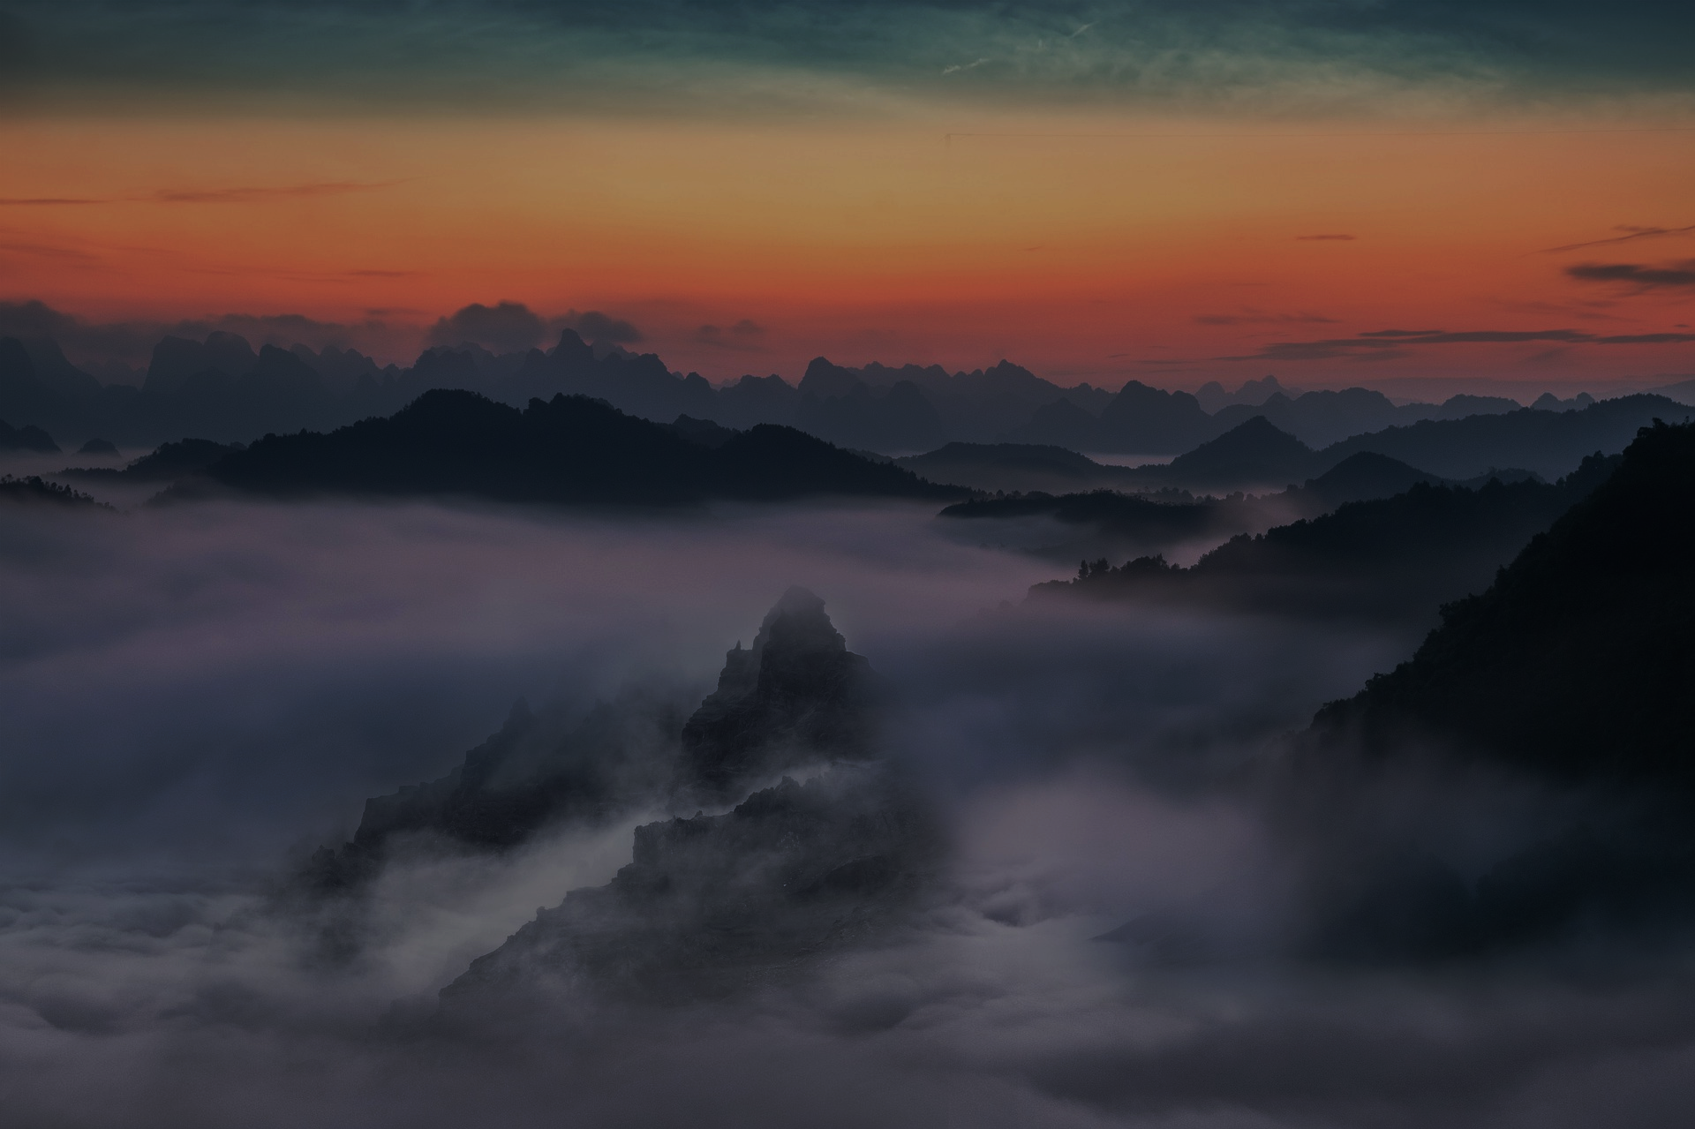
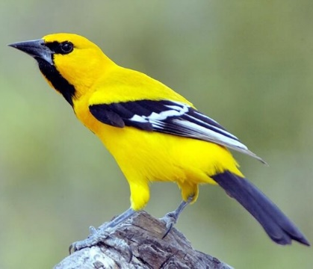
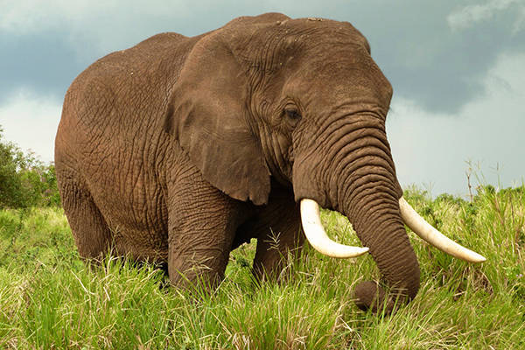
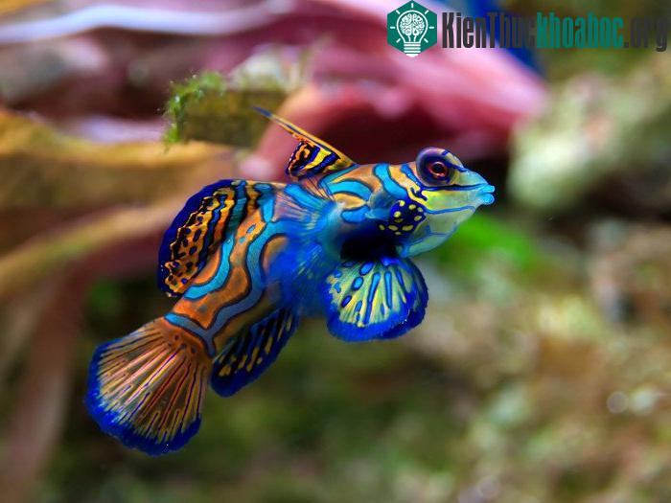
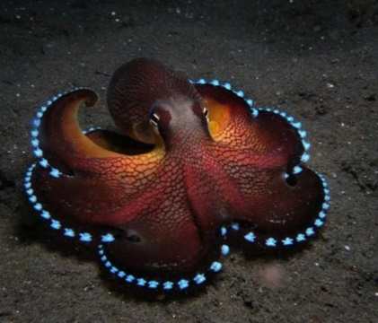
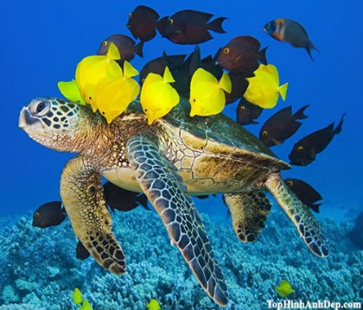
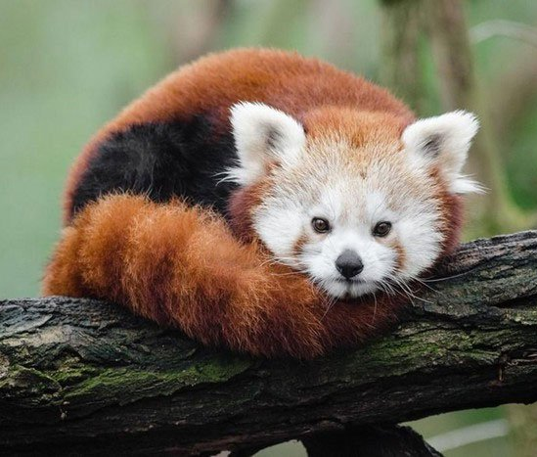
PHẦN 2
VAI TRÒ ĐA DẠNG SINH HỌC

Slide 12
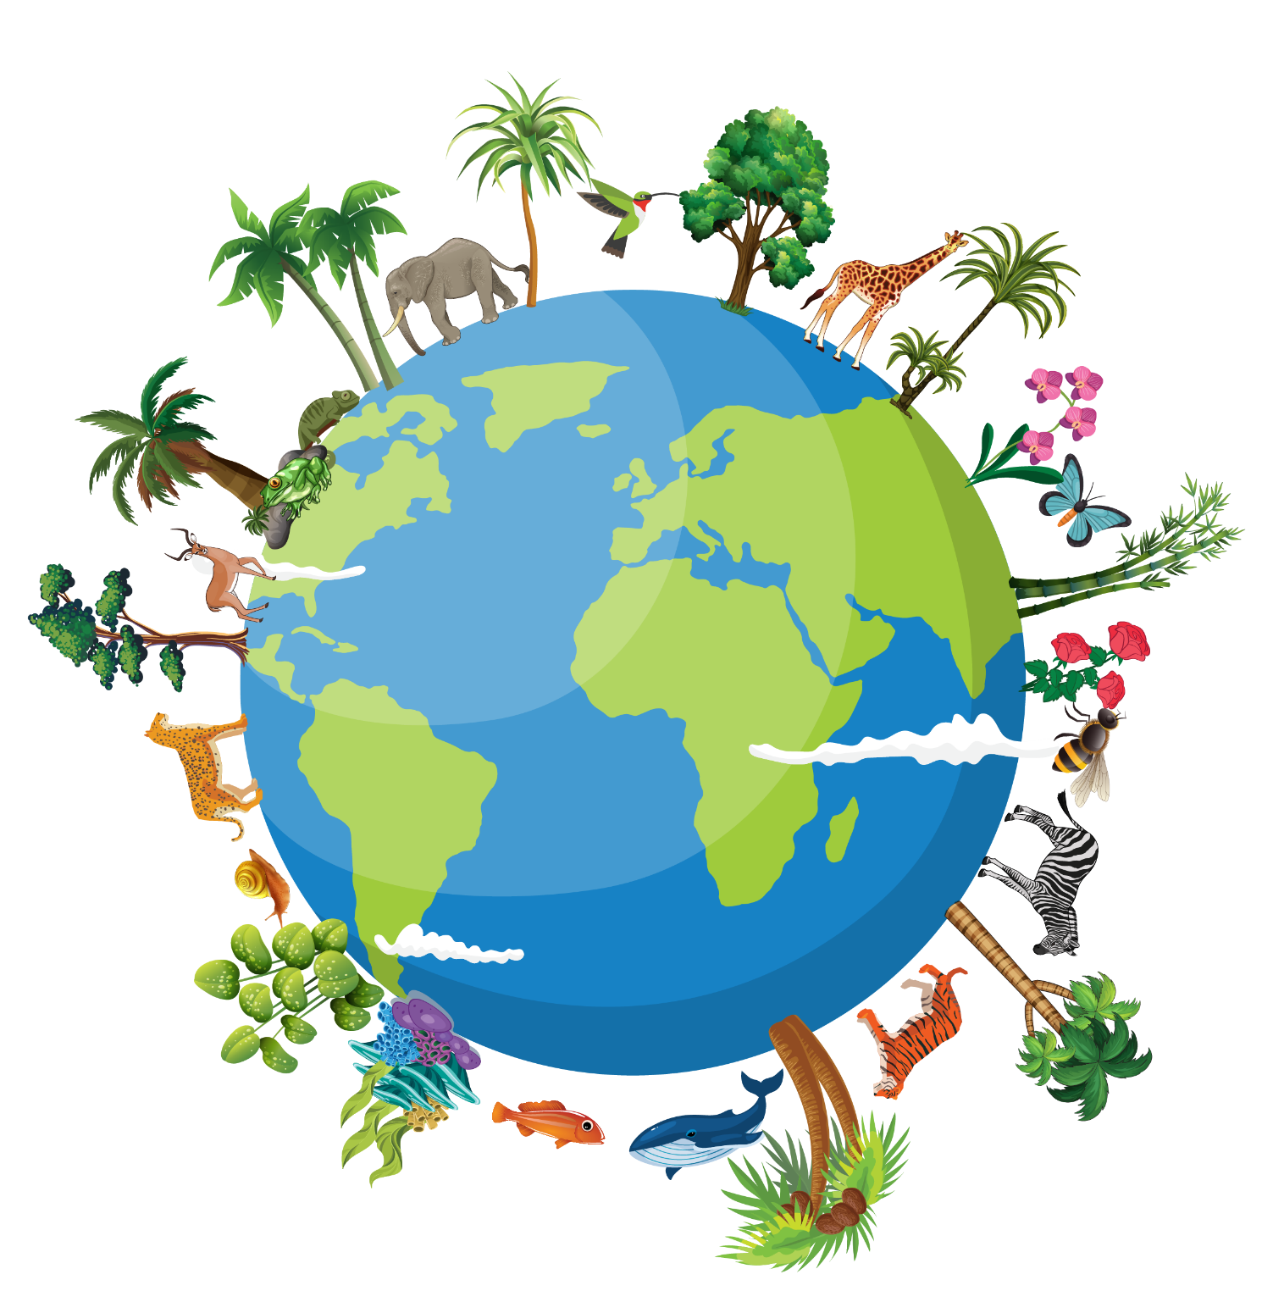
Vai trò đa dạng sinh học
Trong tự nhiên

Slide 13


Hãy kể tên các sinh vật có trong hình và cho ví dụ về mối quan hệ dinh dưỡng giữa chúng.
(6)
(5)
Tên các sinh vật:
(1) Cây (cỏ) (2) Chuột
(3) Thỏ (4) Dê
(5) Sói (6) Sư tử
(7) Báo (8) Rắn
(9) Cú mèo (10) Diều hâu
(7)
(10)
(4)
(9)
(3)
Ví dụ mối quan hệ dinh dưỡng:
  Cây (cỏ) $→$Chuột $→$ Cú mèo
  Cây (cỏ) $→$ Dê$→$ Sói $→$ Sư tử
  Cây (cỏ) $→$ Thỏ $→$ Báo $→$ Sư tử
  Chuột $→$Rắn $→$ Diều hâu
(1)
(2)
(8)
Hình
Lưới thức ăn trong tự nhiên

Slide 14

Quan sát hình bên và cho biết điều gì sẽ xảy ra nếu loài sau trong hình bị giảm số lượng hoặc biến mất.
  Cú mèo.
  Thực vật.
1. Khi cú mèo bị giảm số lượng hoặc biến mất thì số lượng loài chuột sẽ tăng lên. Chúng sẽ tranh giành và ăn hết thức ăn của loài thỏ và dê, phá hoại thực vật. Khi đó làm số lượng thỏ và dê cũng giảm đi đồng thời các loài động vật ăn thịt như chó rừng, sư tử hay mèo rừng cũng giảm số lượng.
Hình
Lưới thức ăn trong tự nhiên
2. Khi thực vật bị giảm số lượng hoặc biến mất thì những loài ăn thực vật như chuột, thỏ, dê sẽ không có đủ thức ăn. Khi đó số lượng loài của chúng sẽ giảm kéo theo những loài động vật ăn thịt cũng giảm về số lượng.

Slide 15

Rừng ngập mặn chắn sóng, chống sạt lỡ ở ven sông
Hình
Lưới thức ăn trong tự nhiên
Từ những thông tin trên hình, em hãy cho biết vai trò của đa dạng sinh học trong tự nhiên.
Điều hòa khí hậu

Slide 16



ĐA DẠNG SINH HỌC
ĐA DẠNG THỰC VẬT
Duy trì và ổn định sự sống
Tạo mối quan hệ khăng khít (hỗ trợ, cạnh tranh) nhất là về mặt dinh dưỡng giữa các loài
Điều hòa không khí, làm sạch môi trường
Chắn sóng và chống sạt lở ven biển

Slide 17

Hãy nêu vai trò của rừng
Điều hòa khí hậu.
Bảo vệ đất nước.
Hạn chế xói mòn, sạt lở, lũ quét.
Nơi ở ĐV hoang dã.
Nấm và vi khuẩn phân hủy xác động vật, thực vật, chất thải hữu cơ giúp đất màu mỡ và làm sạch môi trường.

Slide 18

Amazon - một trong những nơi đa dạng sinh học nhất trên trái đất.
Hơn 3 triệu loài sống trong rừng nhiệt đới và hơn 2.500 loài cây (hoặc một phần ba tổng số cây nhiệt đới tồn tại trên trái đất)
(Theo Greenpeace USA)

Slide 19

Vai trò đa dạng sinh học
ĐỐI VỚI CON NGƯỜI

Slide 20







Lương thực, thực phẩm
Giá trị bảo tồn, du lịch, nghiên cứu
Đồ dùng, vật dụng
Dược liệu
Hình
Giá trị thực tiễn của đa dạng sinh học

Slide 21

Hình 38.5. Khu tham quan thiên nhiên
Hình 38.6. Rừng phòng hộ giúp hạn chế tác hại của thiên nhiên, điều hòa khí hậu
Kể tên các loại thực phẩm và đồ dùng của con người có nguồn gốc từ động vật và thực vật
Thực phẩm và đồ dùng của con người có nguồn gốc từ động vật: thịt, trứng, cơm, hoa quả, bàn, ghế, lược, đàn piano, ...

Slide 22
Từ những hình ảnh trên, em hãy hoàn thành bảng dưới đây để chỉ ra giá trị thực tiễn mà đa dạng sinh học đem lại cho con người.
Giá trị đa dạng sinh học | Tên sinh vật
Làm lương thực, thực phẩm | ?
Làm dược liệu | ?
Làm đồ dùng, vật liệu | ?
Giá trị đa dạng sinh học | Tên sinh vật
Làm nghiên cứu khoa học | ?
Giá trị bảo tồn, du lịch | ?
Giá trị kinh tế | ?

Slide 23
HƯỚNG DẪN HOÀN THÀNH BẢNG
Giá trị đa dạng sinh học | Tên sinh vật
Làm lương thực, thực phẩm | Cây lúa, ngô, khoai,… Cá, tôm, cua, lợn, gà,… Nấm sò, nấm rơm, … ….. Tảo biển
Làm dược liệu | Tía tô, hà thủ ô, diếp cá, gừng,… Con rắn, bọ cạp,… Nấm linh chi, nấm linh xanh,.
Làm đồ dùng, vật liệu gia đình | Gỗ lim, gỗ đinh hương, gỗ mít,…. San hô,….
Giá trị đa dạng sinh học | Tên sinh vật
Làm nghiên cứu khoa học | Cây đậu, chuột bạch, thỏ,…
Giá trị bảo tồn, du lịch | Cá cóc Tam đảo, Vọoc Cúc phương,…
Giá trị kinh tế | Lúa, cà phê, cao su, chè,… Tôm, lợn, cừu, cá sấu, ong,..

Slide 24
TÓM LẠI
Đa dạng sinh học là nguồn tài nguyên quý giá đối với tự nhiên và con người.
Trong tự nhiên, đa dạng sinh học góp phần bảo vệ đất, bảo vệ nguồn nước, chắn sóng, chắn gió, điều hòa khí hậu, duy trì sự ổn định của hệ sinh thái.
Trong thực tiễn, đa dạng sinh học cung cấp những sản phẩm sinh học cho con người: lương thực, thực phẩm, dược liệu, đồ gia dụng, khu nghiên cứu, khu bảo tồn dùng phục vụ du lịch,….

Slide 25
PHẦN 3
SUY GIẢM ĐA DẠNG SINH HỌC
Notes:
Vòng thi thứ nhất: KHỞI ĐỘNG xin được phép bắt đầu!

Slide 26

Quan sát hình 38.7 và nêu các nguyên nhân gây suy giảm đa dạng sinh học
Kể tên các hoạt động khác của con người có thể gây suy giảm đa dạng sinh học.
Do con người sử dụng hóa chất gây tác động xấu đến thực vật và động vật xung quanh.
Con người săn bắt động vật hoang dã.
Chặt phá rừng tự nhiên.
Cháy rừng, núi lửa, động đất, các thảm họa thiên nhiên khác, ...
Hình 38.7. Một số nguyên nhân gây suy giảm đa dạng sinh học

Slide 27








HOẠT ĐỘNG LÀM SUY GIẢM ĐA DẠNG SINH HỌC

Slide 28











Slide 29
Dựa vào các hình trên em hãy nêu các nguyên nhân làm suy giảm đa dạng sinh học
Phá rừng, khai thác gỗ
MỘT
SỐ NGUYÊN
NHÂN
Săn bắt và buôn bán động vật, thực vật hoang dã
Xả chất thải từ các nhà máy, khu công nghiệp
Xả rác bừa bãi gây ô nhiễm môi trường
Núi lửa, cháy rừng; xây dựng khu CN, đô thị, giao thông; thủy điện,….
Phun thuốc trừ sâu không dọn dẹp quan cảnh
Nhiều nguyên nhân khác:……………

Slide 30





Quan sát hình bên về hậu quả của việc chặt phá rừng bừa bãi. Từ đó em hãy phân tích những hậu quả của của chặt phá rừng gây ra.
HẬU QUẢ
Làm giảm số lượng cây rừng, mất những cây rừng quý
Gây hạn hán, lũ lụt, sạt lỡ đất
Làm mất môi trường sống của động vật hoang dã,…..
Mất điều hòa khí hậu, thanh lọc môi trường.
Mất cây gỗ, dược liệu quý,…

Slide 31
Quan sát hình bên về hậu quả của việc chặt phá rừng bừa bãi. Từ đó em hãy phân tích những hậu quả của của chặt phá rừng gây ra.
Nêu thêm những tác hại khác của suy giảm đa dạng sinh học, từ đó hãy cho biết vì sao phải bảo vệ đa dạng sinh học.
HẬU QUẢ
Làm giảm số lượng cây rừng, mất những cây rừng quý
Gây hạn hán, lũ lụt, sạt lỡ đất
Làm mất môi trường sống của động vật hoang dã,…..
Mất điều hòa khí hậu, thanh lọc môi trường.
Mất cây gỗ, dược liệu quý,…

Slide 32
Ví dụ khác:
Rác thải bừa bãi, hoặc thuốc trừ sâu xả bừa bãi khi vào môi trường nước sẽ gây
  Ngộ độc các động vật dưới nước có thể gây chết hoặc sinh vật đó mang lượng thuốc trong người, khi ta ăn phải sẽ gây ngộ độc.
  Làm mất môi trường biển, cản trở việc sinh sống sinh vật biển.
  …………..
Các em có thể nêu thêm ví dụ
Chúng ta cần bảo vệ đa dạng sinh học vì:
Mất đa dạng sinh học là mất cân bằng sinh thái; ô nhiễm môi trường; mất nguồn cung cấp lương thực – thực phẩm, dược liệu từ tự nhiên.
Chúng ta cần bảo vệ đa dạng sinh học để duy trì sự cân bằng sinh thái; bảo vệ môi trường; cung cấp lương thực – thực phẩm, dược liệu,…..bền vững; chung sống hòa bình với thiên nhiên và bảo vệ môi trường sống, nguồn sống cho nhiều loài sinh vật, giảm nguy cơ tiệt chủng của nhiều loài sinh vật quý, hiếm.

Slide 33


THỰC HIỆN
Tìm hiểu và kể tên các loài đang suy giảm số lượng. Liệt kê bằng bảng.
Sưu tầm các thông tin và tranh ảnh về các loài đang có nguy cơ bị tuyệt chủng như bò xám, sao la, tê giác, chim trĩ, rùa biển,….
Tìm hiểu về những hoạt động hưởng ứng ngày Quốc tế Đa dạng sinh học 22/05.
VỀ NHÀ

Slide 34


Đọc tài liệu, sách báo về vườn Quốc gia Cúc Phương, trả lời:
Hãy chứng minh sự đa dạng sinh học của nơi đây?
Vai trò của sự đa dạng sinh học đó.
Để bảo vệ sự đa dạng sinh học tại vườn Quốc gia Cúc Phương, theo em phải làm như thế nào?

Slide 35



